Slide 1
12° Ayudantía
Capitulum Septimum:
PUELLA ET ROSA
Latín I – Prof. Constanza Martínez
Andrew Mayne-Nicholls Merino
a.maynenicholls@ug.uchile.cl
«Homō homini lupus [EST]»

Slide 2
INDEX
Caso dativo
Sē reflejo
Tablas
¡Ejercicios!

Slide 3
A. Caso Dativo

Slide 4
Casos Gramaticales
¡Con este capítulo completamos los 6 casos del latín!
Hasta ahora hemos :
1. Nominativo → Sujeto
→ Atributo predicativo
2. Genitivo → Complemento del nombre (de +)
3. Ablativo → Preposiciones Abl.
→ Abl. Especiales
4. Acusativo → Complemento directo
→ Preposiciones acu.
5. Vocativo → Función pragmática
S

Slide 5
Caso Dativo
Se usa para el complemento indirecto
Ej.:
Yo compré un libro para/a Claudio.

Slide 6
Caso Dativo
Se usa para el complemento indirecto
Ej.:
Yo compré un libro para/a Claudio.

Slide 7
B. Sē reflejo

Slide 8
Eum/Eam vs SĒ
Pronombre demostrativo
Acusativo
Reemplaza a otra persona
Pronombre personal
Acusativo
Reemplaza al mismo sujeto

Slide 9
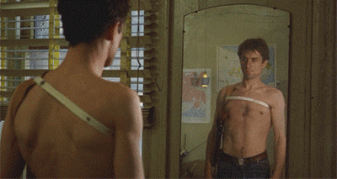
Robert De Niro…
¿sē videt aut eum videt ?

Slide 10
Robert De Niro…
Robert de niro sē videt !

Slide 11
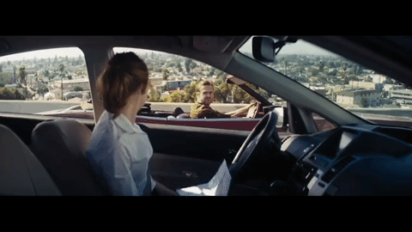
Emma Stone…
¿Sē videt aut eum videt?

Slide 12
Emma Stone…
Emma Stone eum videt!

Slide 13
C. Tablas

Slide 14
Terminaciones…
 | Masc. |  | Fem. |  | Neu.
 | S | P | S | P | S | P
Nominativo | - Us / - r | - ī | - a | - ae | - um | - a
Genitivo | - ī | - ōrum | - ae | Ārum | - ī | - ōrum
Acusativo | - um | Ōs | - am | Ās | - um | a
Ablativo | - ō | īs | - ā | - Īs | - ō | īs
Dativo | - ō | - īs | - ae* | - īs | - ō | - īs
Vocativo | - E / - r | - ī | - A | - Ae | - um | - a

Slide 15

Tabla de HIC, HAEC, HOC
 | Masc. |  | Fem. |  | Neu.
 | S | P | S | P | S | P
Nominativo | Hic |  | Haec |  | Hoc
Genitivo
Acusativo
Ablativo
Dativo

Slide 16
Tabla de IS, EA, ID
 | Masc. |  | Fem. |  | Neu.
 | S | P | S | P | S | P
Nominativo | IS | Iī | Ea | Eae | ID | Ea
Genitivo | Eius | Eōrum | Eius | Eārum | Eius | Eōrum
Acusativo | Eum | Eōs | Eam | Eās | ID | Ea
Ablativo | Eō | Iīs | Eā | Iīs | Eō | Iīs
Dativo | Ei | Iīs | Ei | Iīs | Ei | Iīs

Slide 17
Tabla de QUIS, QUAE, QUID
 | Masc. |  | Fem. |  | Neu.
 | S | P | S | P | S | P
Nominativo | *Quis / Quī | Quī | Quae | Quae | *Quid / Quod | Quae
Genitivo | Cuius |  | Cuius |  | Cuius
Acusativo | Quem | Quōs | Quam | Quās | *Quid / Quod | Quae
Ablativo | Quō |  | Quā |  | Quō
Dativo | Cui |  | cui |  | Cui

Slide 18
D. Exercitia

Slide 19
Exercitia…
Hagamos los Exercitia 1 - 11

Slide 20
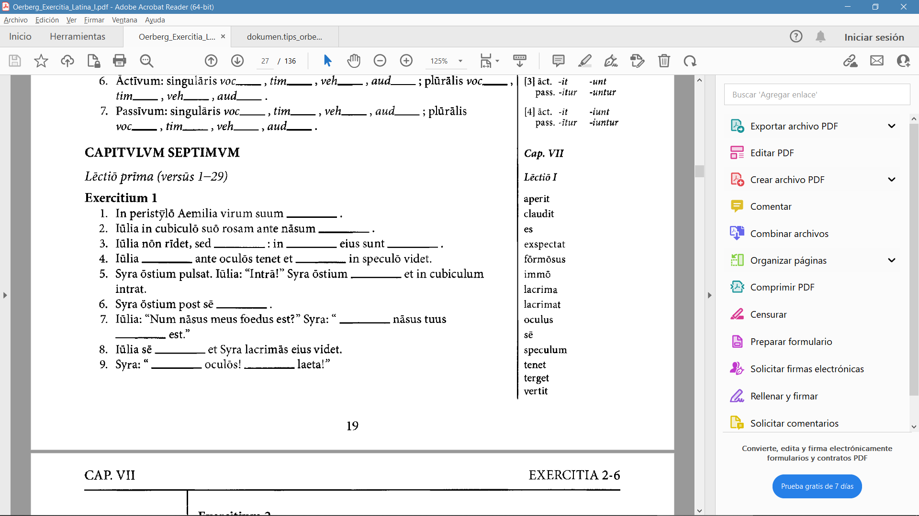

Slide 21
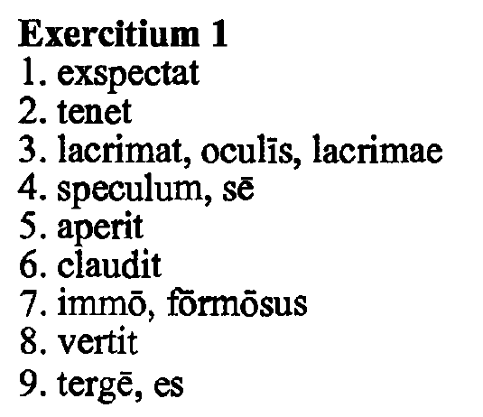

Slide 22
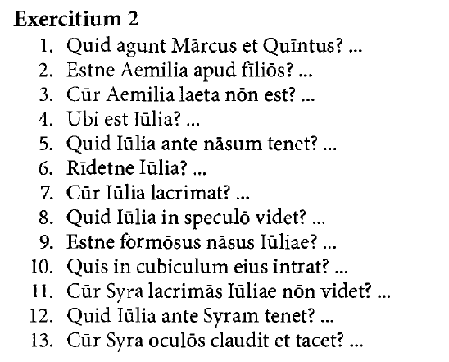

Slide 23
Exercitium 2
1. Mārcus et Quīntus Iūlium exspectant ante ōstium vīllae.
2. Aemilia nōn apud filiōs, sed sola in perist̄ylō est.
3. Aemilia nōn laeta est, quia vir eius abest.
4. Iūlia in cubiculō suō est.
5. Iūlia speculum ante nāsum tenet.
6. Iūlia nōn rīdet, sed plōrat.
7. Iūlia lacrimat quia pulchra nōn est.
8. Iūlia in speculum sē videt.
9. Nāsus Iūliae nōn fōrmōsus, sed foedus est.
10. In cubiculum Iūliae Syra intrat.
11. Syra lacrimās Iūliae nōn videt, quiā ea nōn vertit.
12. Iūliam speculum ante Syram tenet.
13. Quia Syra nasum suum in speculum videt.

Slide 24
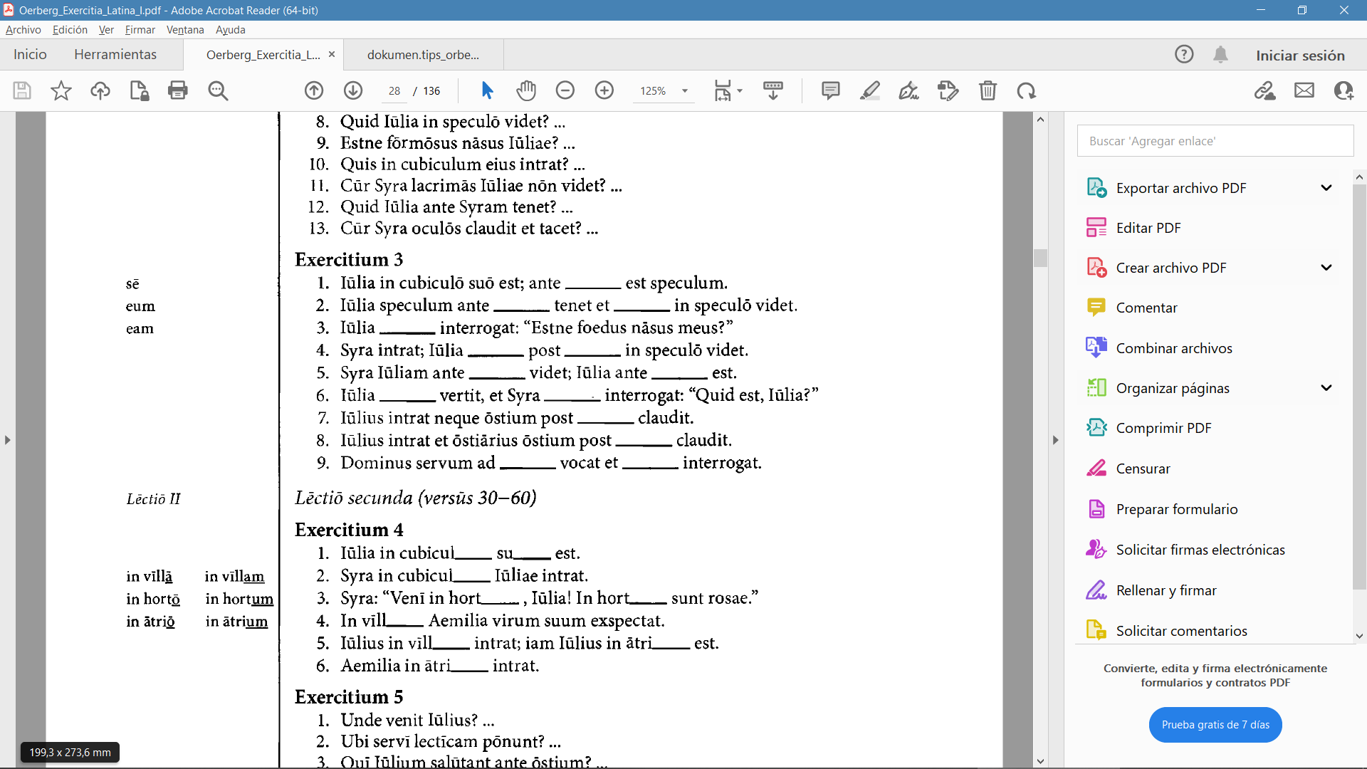

Slide 25
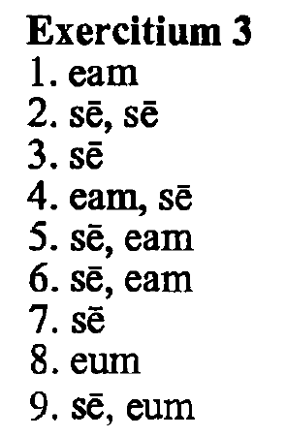

Slide 26
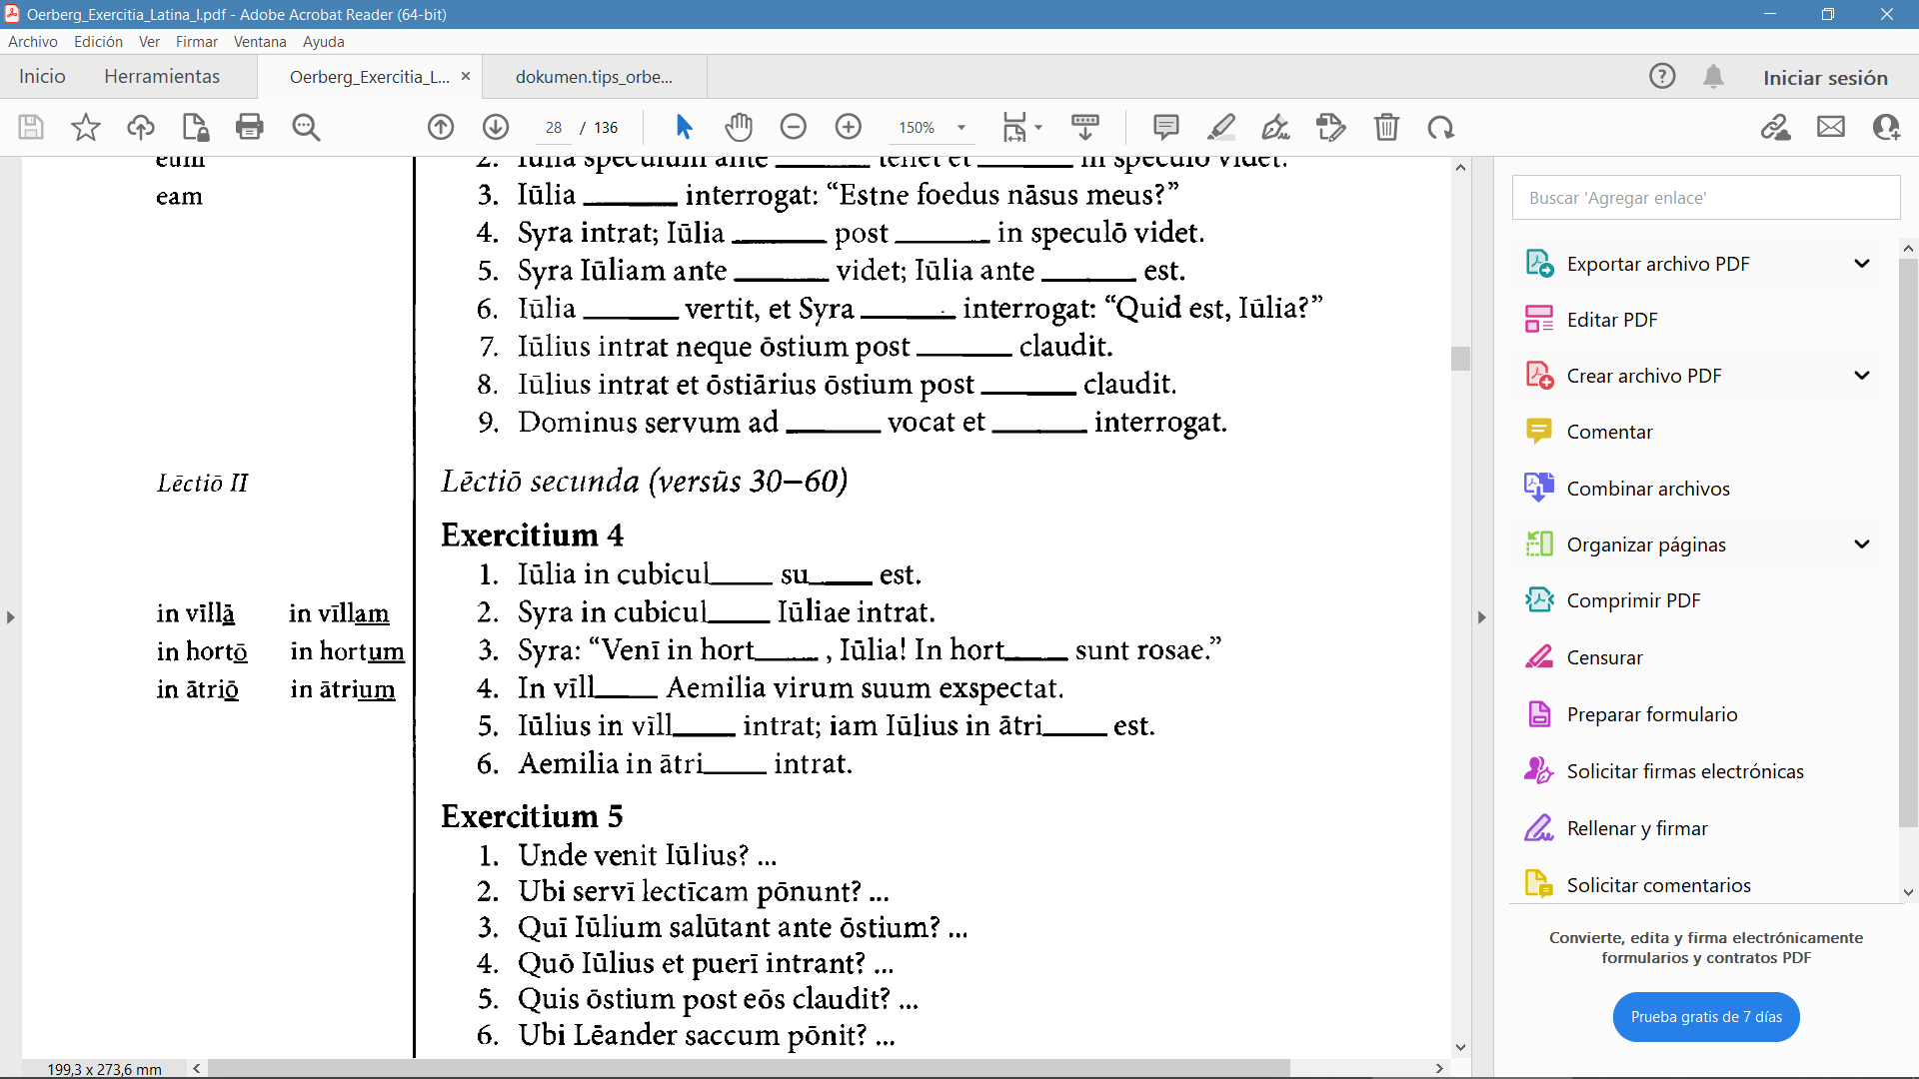

Slide 27
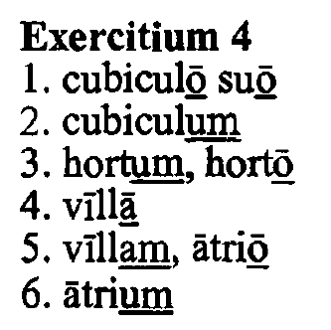

Slide 28
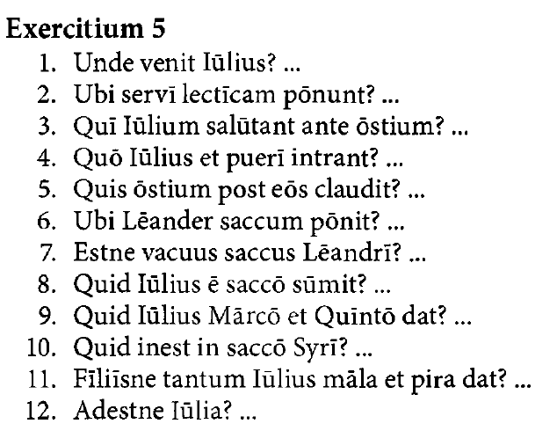

Slide 29
Exercitium 5
Iūlius venit ab oppidō.
Servī lectīcam ante ostium pōnunt.
Puerī Iūlium salūtant ante ōstium.
Iūlius et puerī in vīllam intrant.
Ōstiārius post eōs claudit.
Leander saccum ante Iūlium pōnit.
Sacuus Leandrī nōn vacuus, sed plēnus mālōrum est.
Iūlius ē saccō mālum sūmit.
Iūlius Mārcō et Quīntō mālum dat.
In saccō Syrī pira īnsunt.
Nōn tantum filiīs, sed etiam servīs Iūlius māla et pira dat.
Iūlia abest, quia in cubiculō suō est.

Slide 30
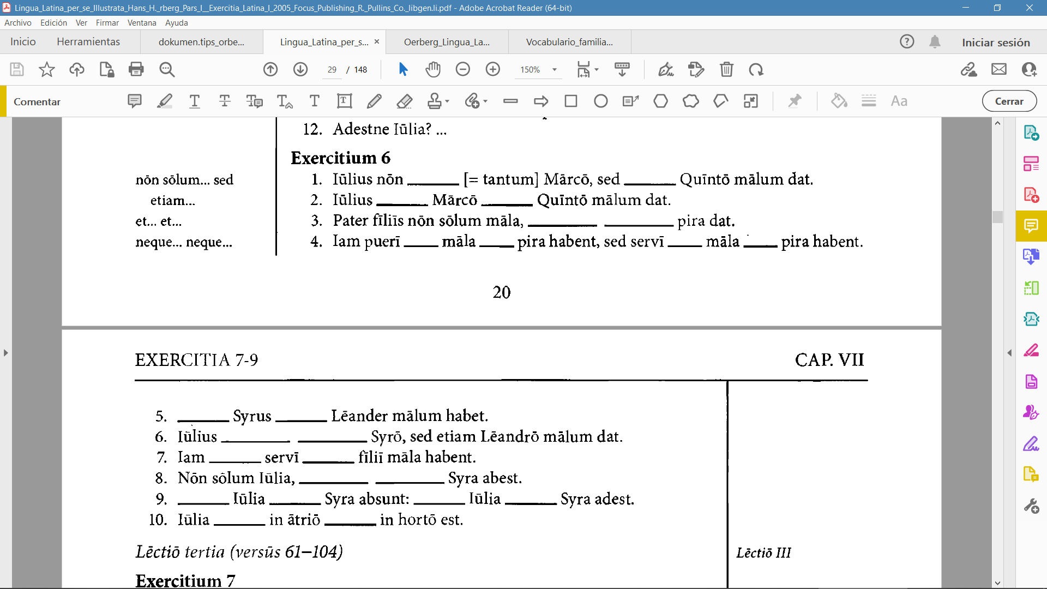

Slide 31
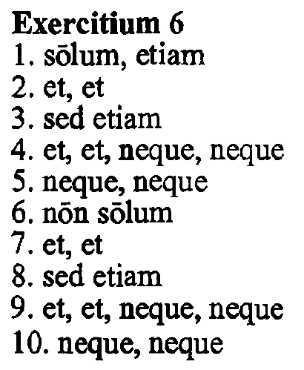

Slide 32
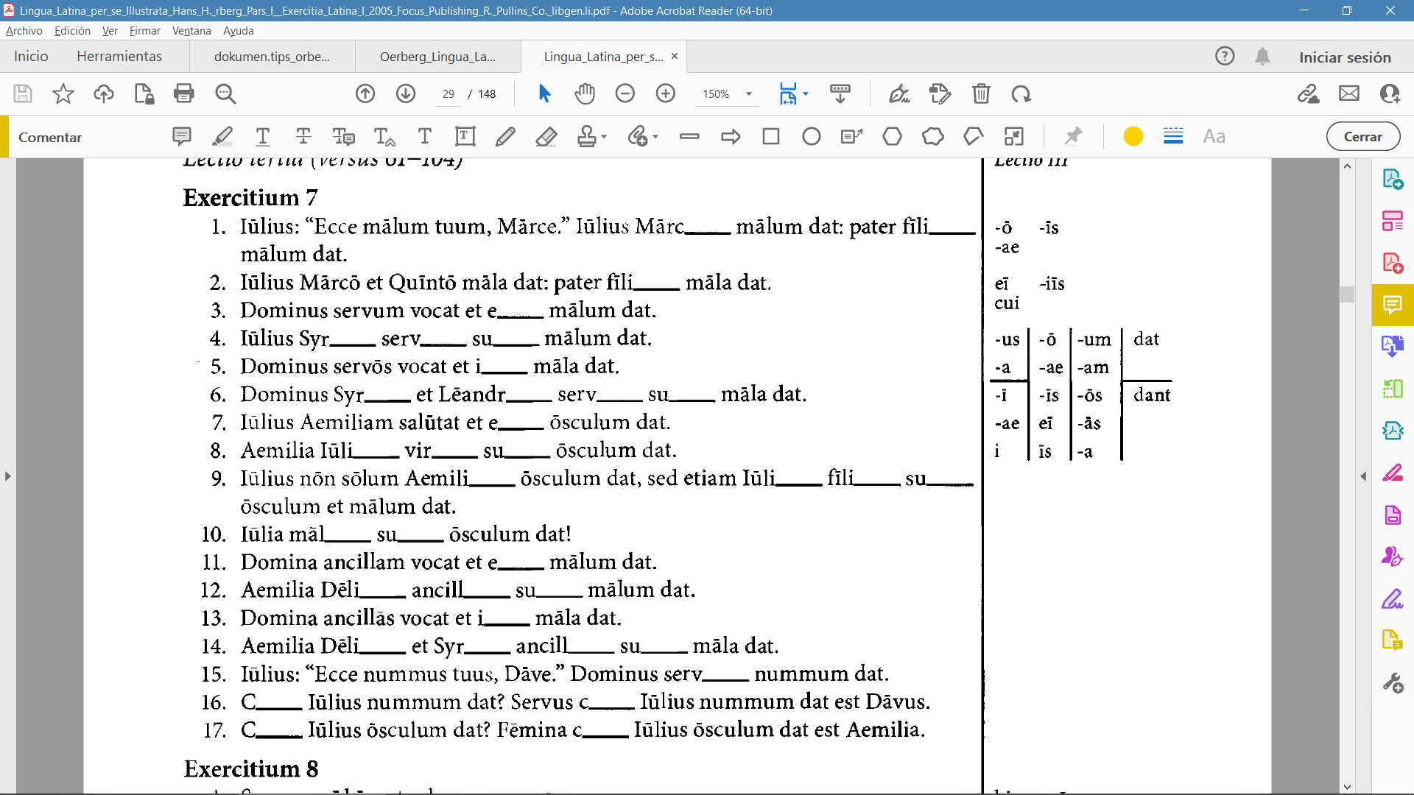

Slide 33
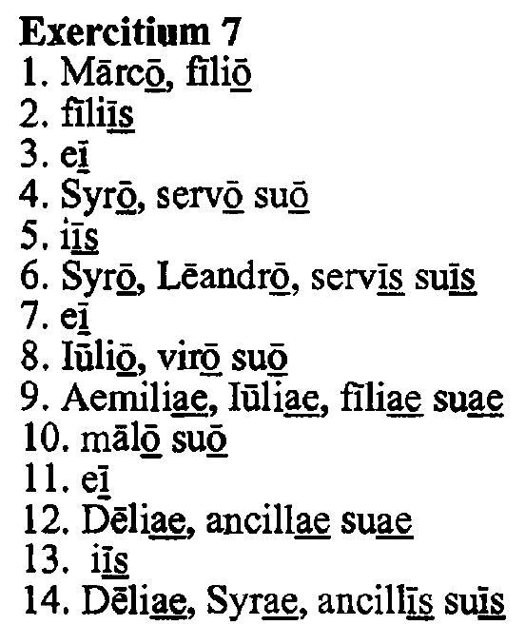
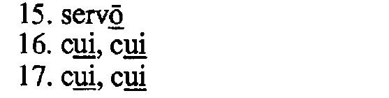

Slide 34
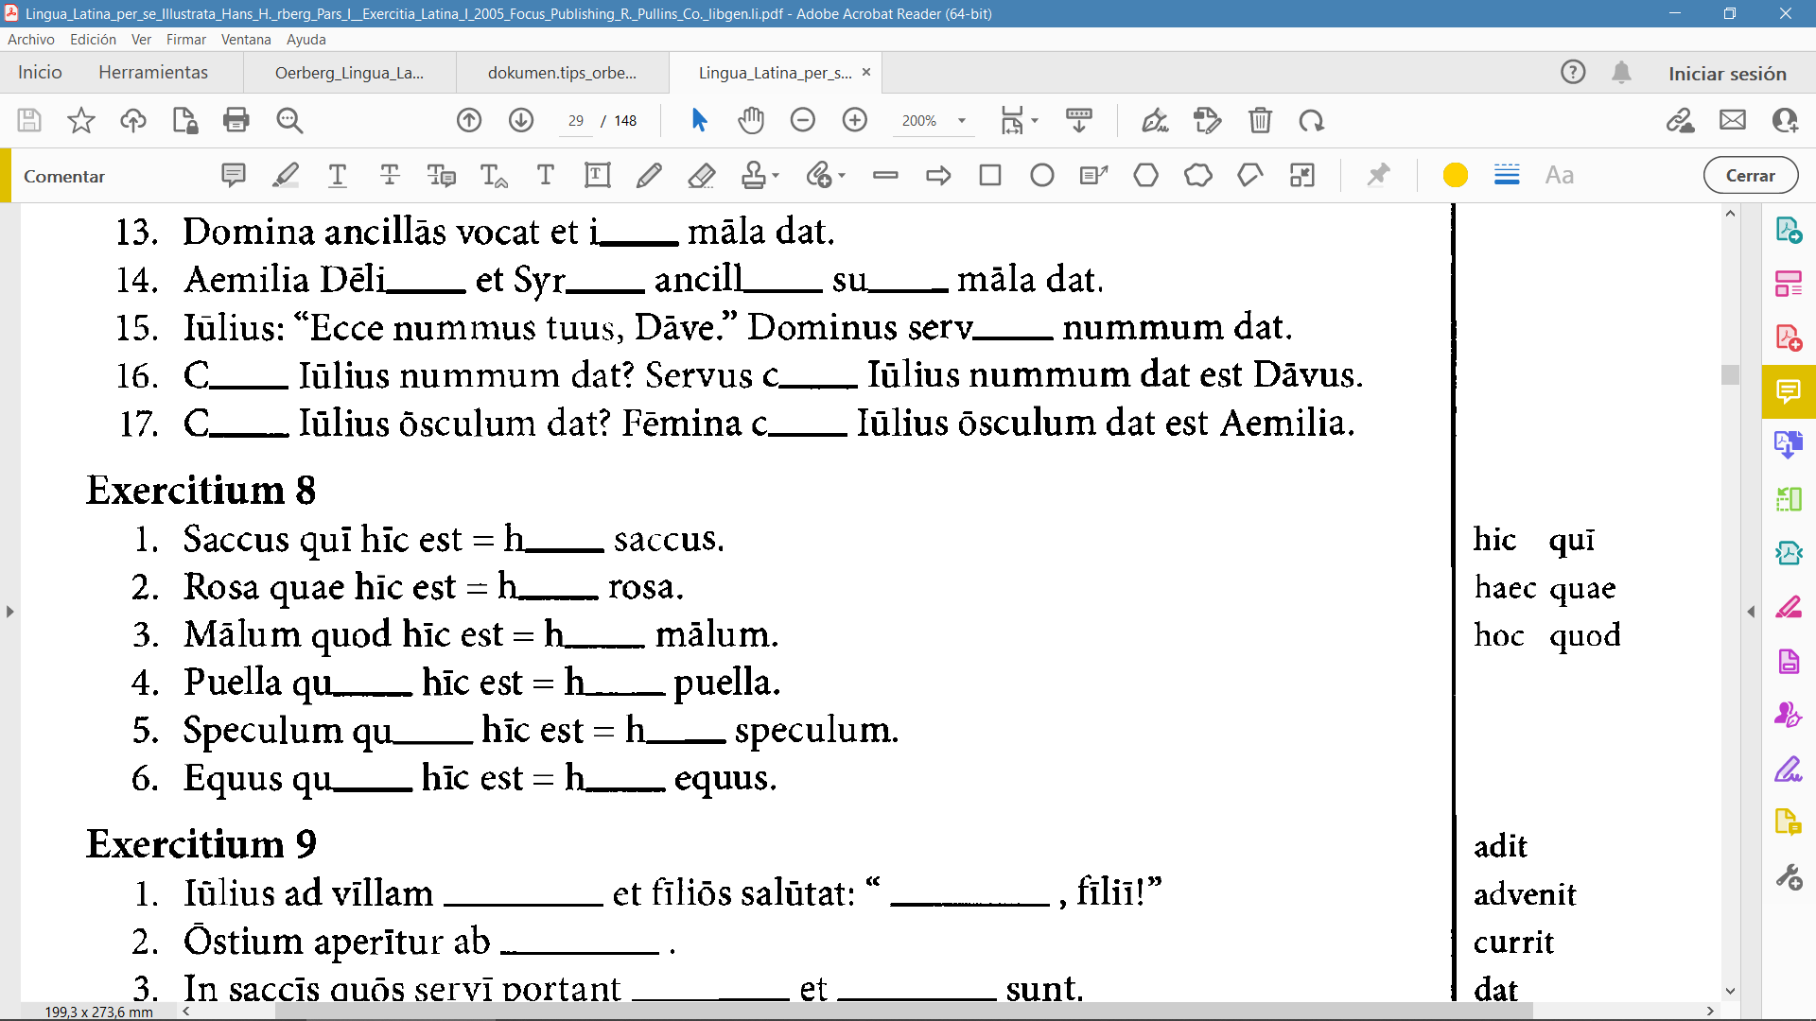

Slide 35
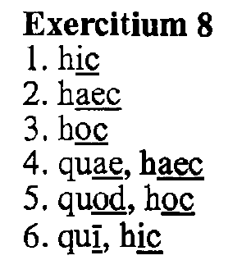

Slide 36
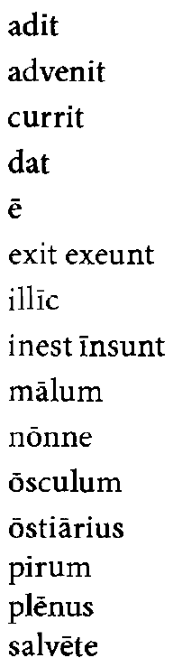
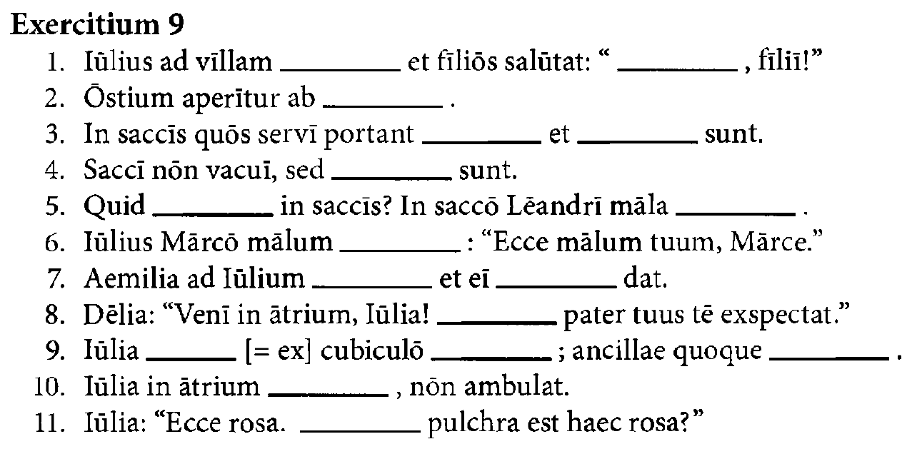

Slide 37
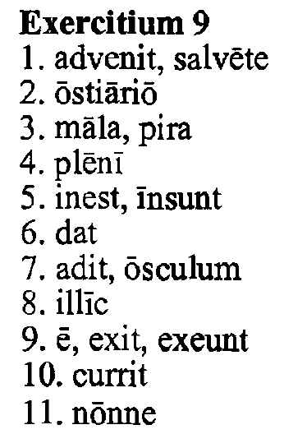

Slide 38
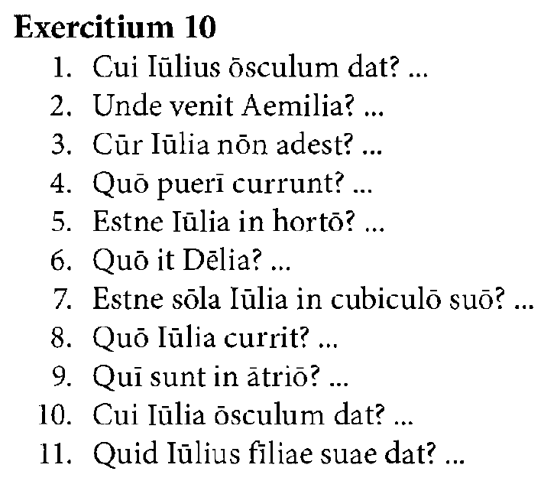

Slide 39
Exercitium 10
Iūlius Aemilia ōsculum dat.
Aemilia venit ā perȳstilō.
Iūlia abest quia in cubiculō est cum Syrā.
Puerī in hortum currunt.
Iūlia nōn in hortō, sed in cubiculō suō est.
Dēlia ā cubiculum Iūliae it.
Iūlia nōn sōla, sed cum Syrā in cubiculō suō est.
Iūlia currit, quia pater eius in vīllā est.
In ātriō Iūlius Aemilia filiīque sunt.
Iūlia Iūliō ōsculum dat.
Iūlius malum et pirum filiae suae dat.

Slide 40
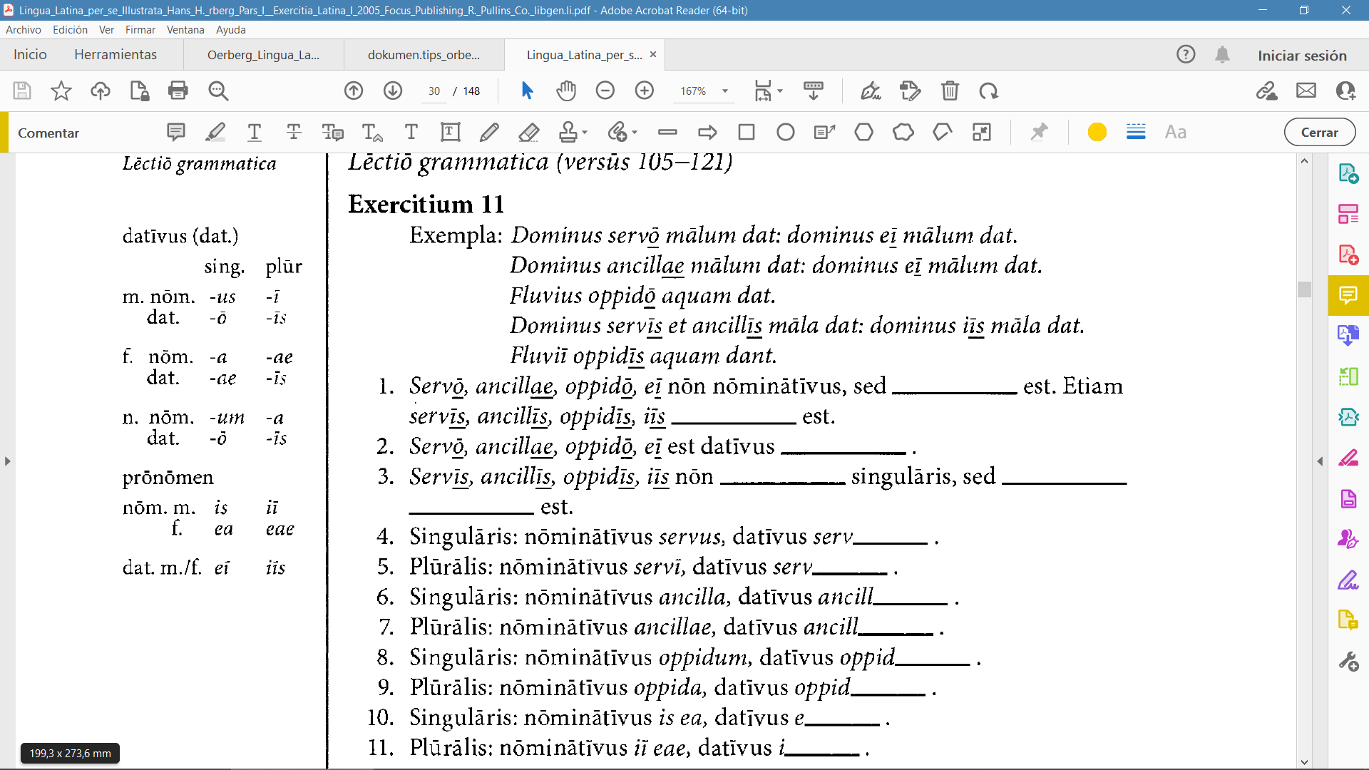

Slide 41
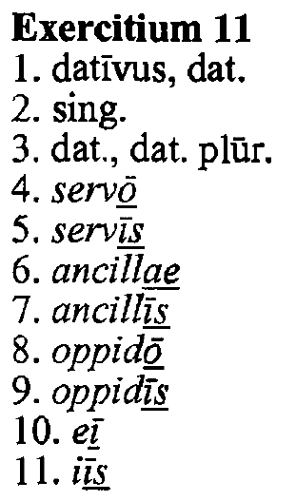

Slide 42
Pensa…
Hagamos los Pensa A, B y C

Slide 43
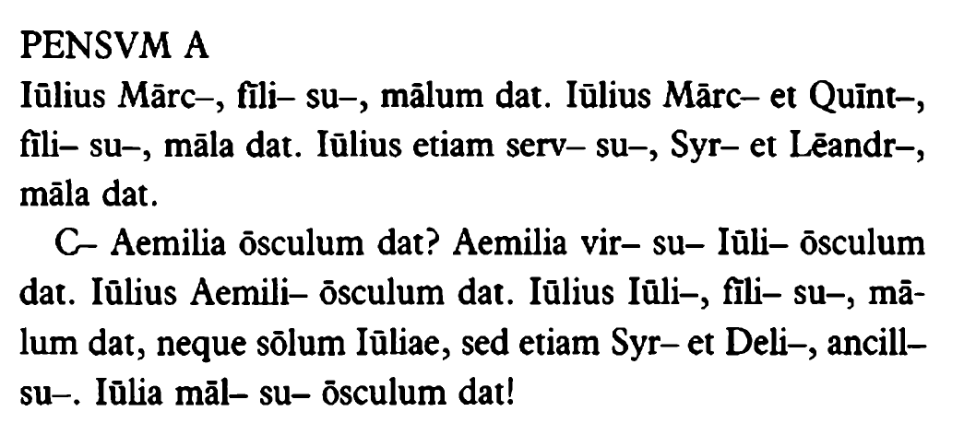

Slide 44
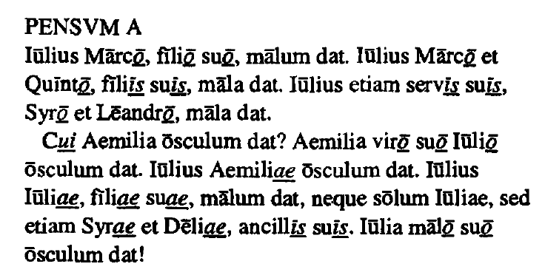

Slide 45
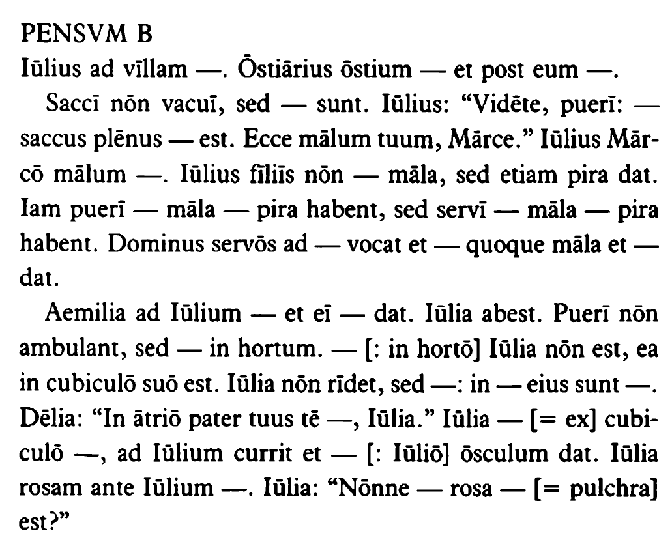

Slide 46
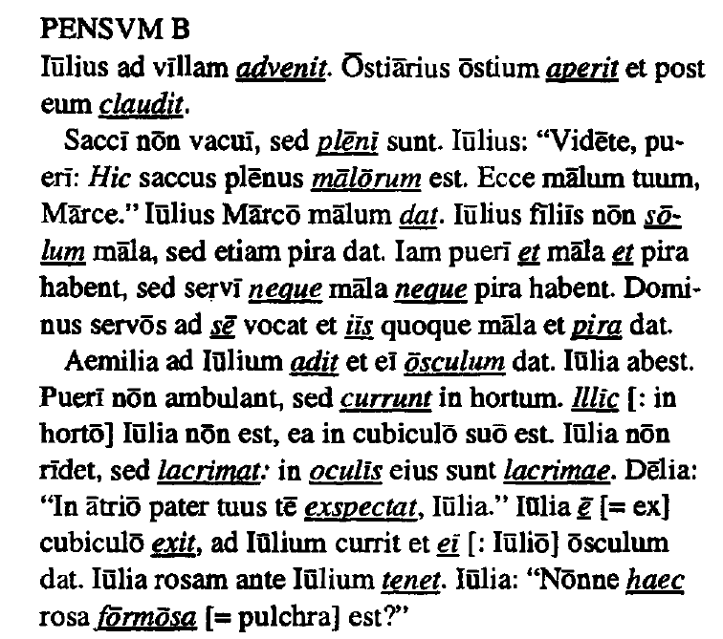

Slide 47
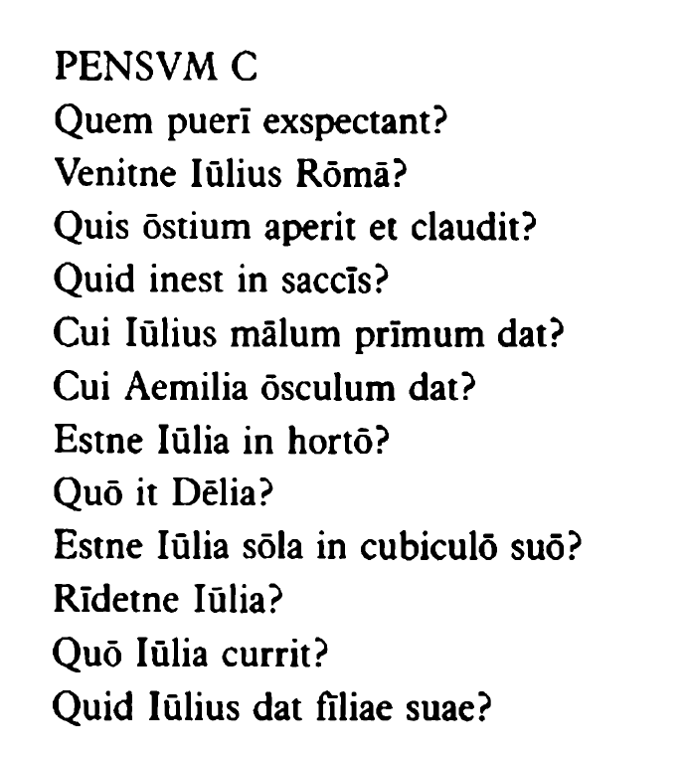

Slide 48
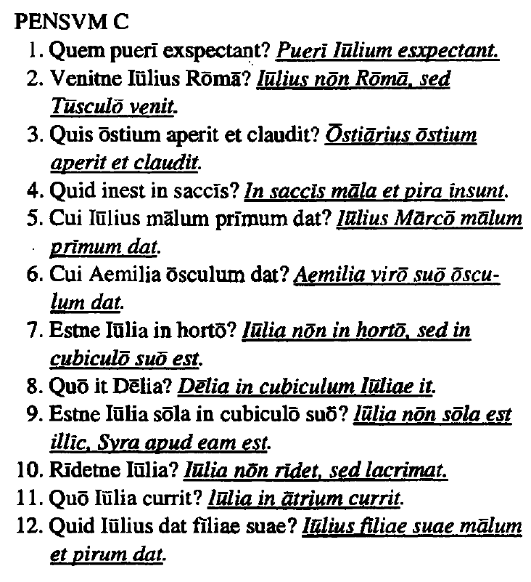

Slide 49
¡Gracias!

